Slide 1

8 класс
Файлы и
файловая система
Внук Лешего: Дедушка, а Баба Яга полезная или вредная?
Леший: Всякая поганка в лесу к чему-нибудь назначена.
Потому порядок.
из м/ф «Приключения домовёнка»

Slide 2

ФАЙЛ
Все программы и данные хранятся в долговременной (внешней) памяти компьютера в виде файлов.
Файл – это программа или данные, имеющие имя и хранящиеся в долговременной памяти.

Slide 3







ТИП ФАЙЛА
Расширение имени файла определяет тип хранящейся информации в файле.
Тип | Значение
DOC, TXT, ODT | Файл содержит текстовую информацию
BMP, JPG, GIF | Файл содержит графическую информацию
AVI | Файл содержит видеоизображение
WAV, MP3, MID | Файл содержит звуковую информацию
BAC, PAS | Файлы на языке программирования
ZIP, RAR | Архивные
EXE или COM | Исполняемые файлы (запускает программу)
SYS, DRV | Системные файлы

Slide 4
ИМЯ ФАЙЛА
Имя файла – состоит из двух частей, разделенных точкой: имени файла и расширения.
Приветствие.doc
имя файла
расширение
дает пользователь
указывает, какого рода информация хранится в файле, тип файла.

Slide 5
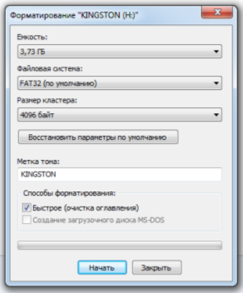
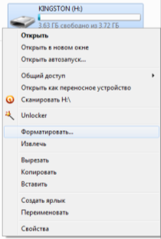
ФОРМАТИРОВАНИЕ ДИСКОВ
процесс разметки устройств хранения или носителей информации: жёстких дисков, дискет, устройств хранения на основе флеш-памяти, оптических носителей и др.
Способы форматирования
1. Полное форматирование включает в себя разметку диска на дорожки и секторы, поэтому все хранящиеся на диске файлы уничтожаются.
2. Быстрое форматирование производит лишь очистку каталогов диска, поэтому информация, т.е. сами файлы, сохраняются, и существует возможность их восстановления.

Slide 6


ФАЙЛОВАЯ СМСТЕМА
порядок, определяющий способ организации, хранения и именования данных на носителях информации в компьютерах, а также в другом электронном оборудовании.
Одноуровневая
Многоуровневая
(иерархическая)
Корневой
каталог
Корневой
каталог

Slide 7
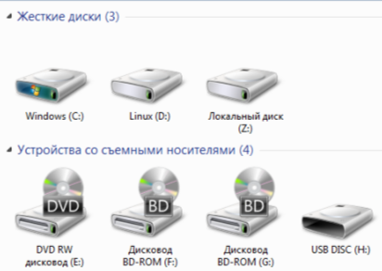
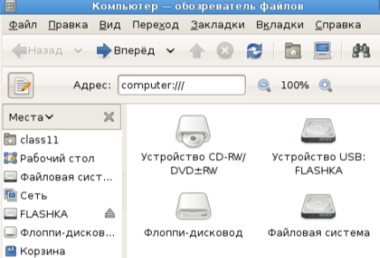
Диск или логический раздел
порядок, определяющий способ организации, хранения и именования данных на носителях информации в компьютерах, а также в другом электронном оборудовании.
Диски в ОС Windows
Диски в ОС Linux

Slide 8




Путь к файлу
Путь к файлу начинается с логического имени диска в операционной системе Windows или с имени папки, в которую монтируется диск в операционной системе Linux.
Локальный диск (Е:)
Сочинение_1.doc
Сочинения
Фото
Лето 2013
На_даче.bmp
В_парке.bmp
Сочинение_1
На_даче
В_парке
Е:\Сочинения\Сочинение_1.doc
путь к файлу
имя файла
Е:\Фото\Лето\На_даче.bmp
Е:\Фото\Лето\В_парке.bmp

Slide 9
Задание 1
Какое расширение имеет текстовые файлы?
exe, bat, com
ppt, pps
rtf, doc, docx, txt
avi, wmv, mpeg
Определите тип файла рисунок.jpg
демонстрация
графический
звуковой
презентация

Slide 10
Задание 2
Установите соответствие.
.wav
текстовый
.bmp
архив
.zip
звуковой
.rtf
графический

Slide 11
Задание 3
В каталоге хранился файл Письмо.doc. После создания в этом каталоге подкаталога и перемещения в созданный подкаталог файла Письмо.doc полное имя файла стало А:\SCHOOL\ADMIN\DOC\YEAR\Письмо.doc. Полное имя каталога, в котором хранился файл до перемещения:
YEAR
А:\SCHOOL\ADMIN\DOC
DOC
А:\SCHOOL\ADMIN\DOC\YEAR

Slide 12
Задание 4
Записать полное имя файлов ABC.odt и BUS.png (включая путь к файлу) в иерархической файловой системе, изображенной на рисунке.
A:\
-
Doc
Form
ABC.odt
Risunki
BUS.png
А:\Doc\Form\ABC.odt
А:\Risunki\BUS.png

Slide 13
Практическая работа
«Форматирование, проверка, дефрагментация носителей информации»

Slide 14
Домашнее задание
п. 2.3.1, 2.3.2 стр. 50-57
Задание 2.3, 2.4, 2.5 стр.53
Задание 2.6 стр.57

Slide 15
Рефлексивный экран
я узнал…
было интересно…
было трудно…
я понял, что…
теперь я могу…
я почувствовал, что…
я приобрел…
я научился…
у меня получилось …
я смог…
я попробую…
меня удивило…
занятия дали мне для жизни…
мне захотелось…

